Slide 1
Introduction to Tracking in Tracker
Tracker: 硅像素 (Silicon Pixel) 或硅微条 (Silicon Strip) 探测器
Tracking: 从硅探测器获取的最原始的电信号，到重建和拟合出带电粒子径迹的全过程

Slide 2
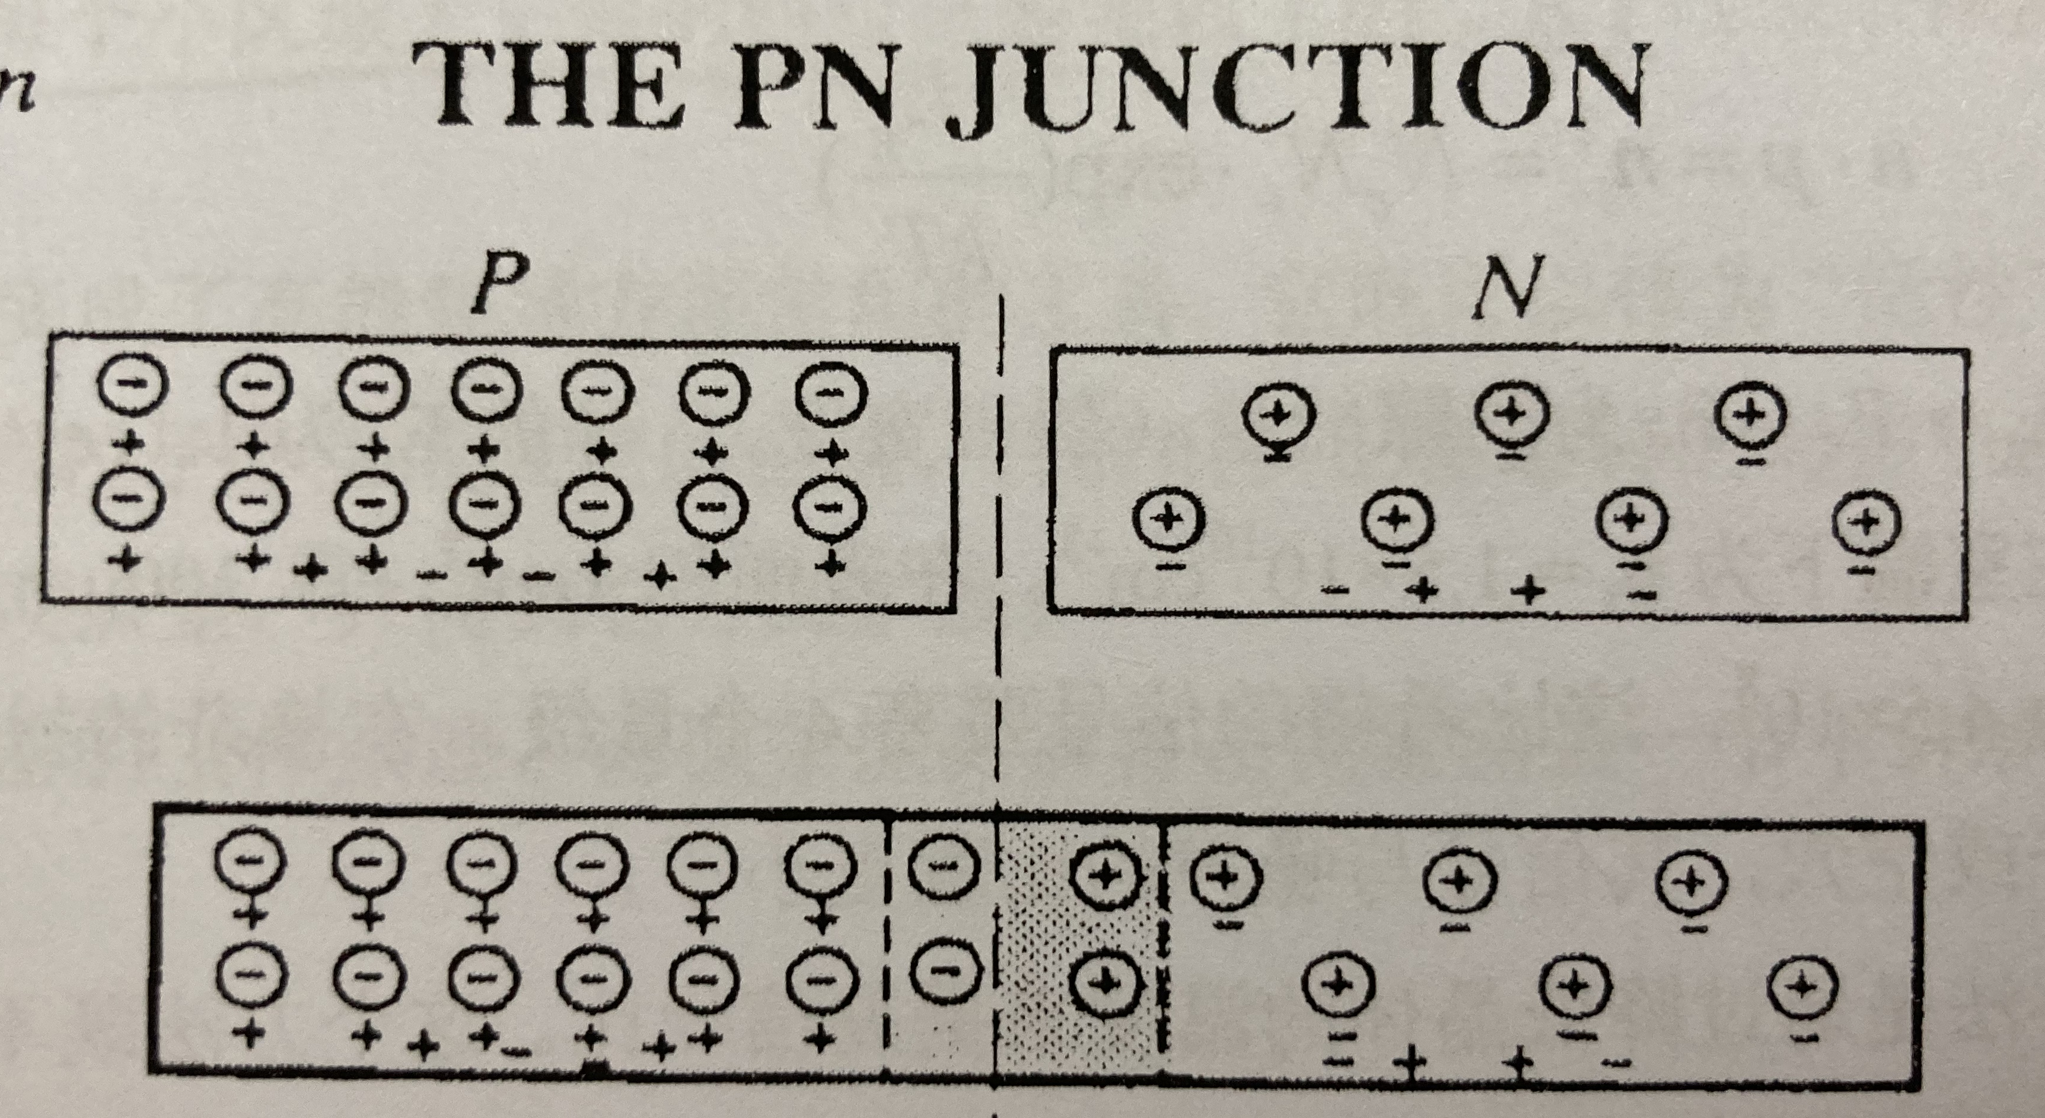
1. 硅探测器的基本原理
使用耗尽层作为探测介质
如果带电粒子穿过耗尽层产生电荷，就会由于电压的作用而流向电极并被探测到
如果带电粒子在非耗尽层中产生电荷，则会与载流子复合而丢失探测信息

Slide 3
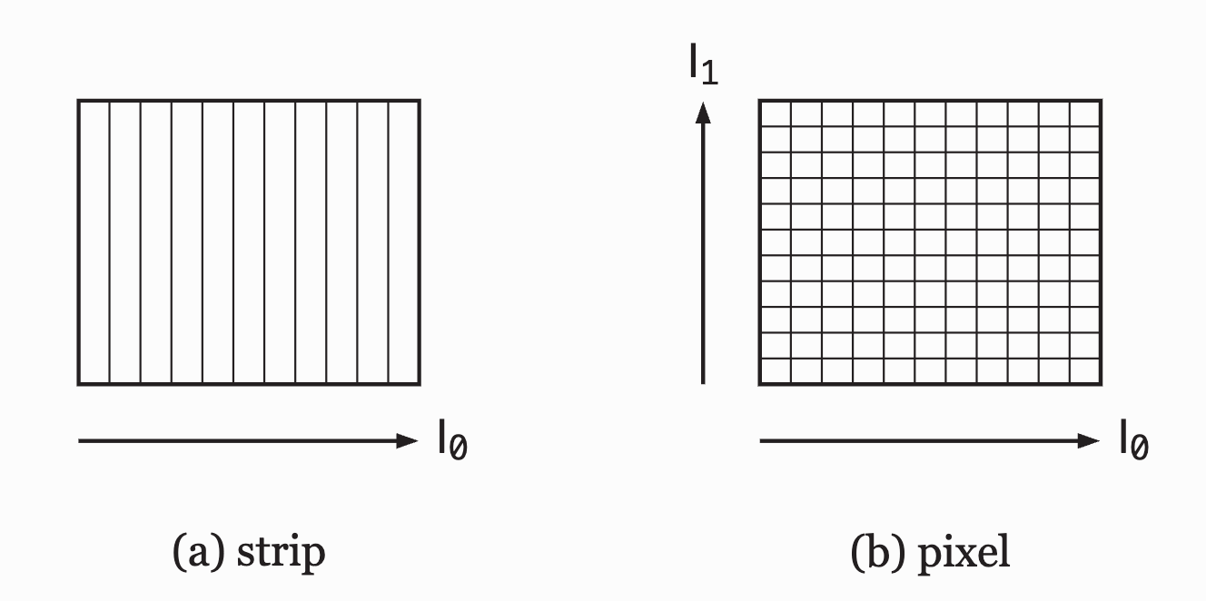
2. 硅像素和硅微条探测器
l_3
×
在 Strip 探测器中，每个条就是一个 PN 结，可以用于确定带电粒子在 l_0 方向上的位置信息。
在 Pixel 探测器中，每个方块就是一个 PN 结，可以用于确定带电粒子在 l_0 和 l_1 两个方向上的位置信息。
另外由于探测器平面在纸面方向(l_3方向)上的位置，还可以确定带电粒子在该方向上的信息。
因此 Pixel 是三维位置信息探测器，Strip 是二维位置信息探测器
在 l_0 和 l_1 方向上的探测精度为 7 ~ 100 μm (依赖于制作工艺，FASER 上使用的精度较差)
响应速度为几个ns, 在 LHC 上 25 ns 一次的对撞中，可以分辨不同对撞产生的径迹

Slide 4
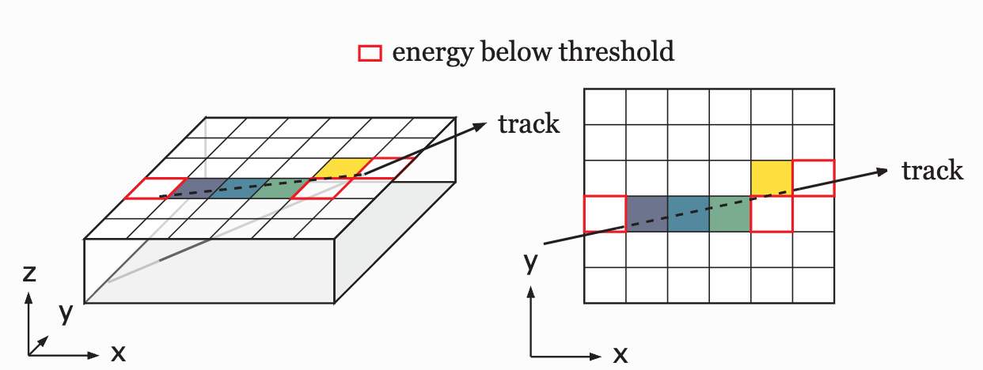
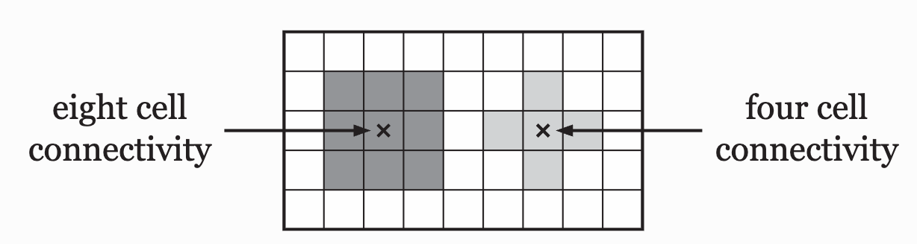
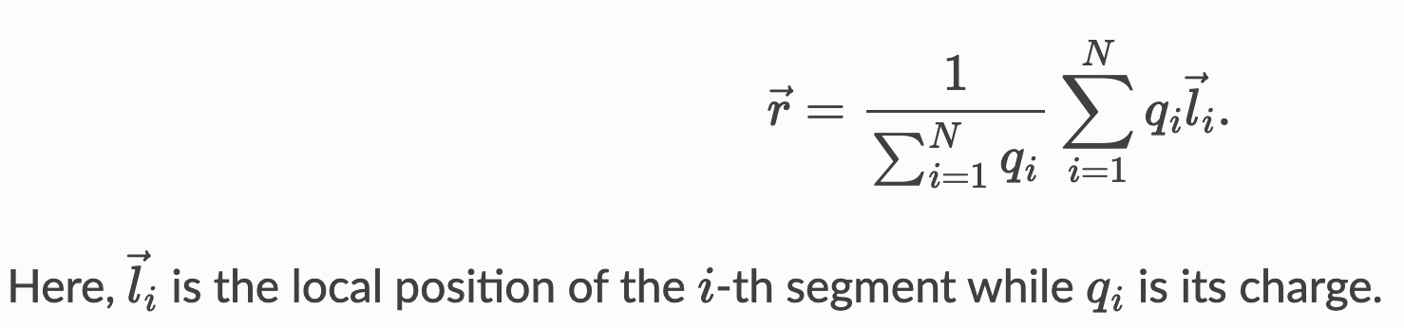
3. Cluster and Clustering (以 Pixel 探测器为例)
一个带电粒子进入 Pixel 探测器时，可能并不会只触发一个 pixel, 大多数情况都是触发一团 pixel
原因有很多，包括：粒子斜入射探测平面、电荷在 pixel 间扩散，磁场导致的载流子漂移等
Pixel 构成的团块被称为 Cluster, 相应的寻找 Cluster 的过程就叫 Clustering
首先是零级触发，需要规定一个阈值，仅认为收集到的电荷量大于该阈值的 pixel 是有信号的
Clustering Algorithm 也叫聚类算法，用以确定在探测器平面哪些 pixel 应该被归纳到为同一个径迹产生的
具体使用的方法叫 Connected Component Analysis (CCA) 方法
从整个平面的边缘开始，一个 pixel 一个 pixel 地处理
如果碰到一个触发的 pixel, 就检查其四周（8 cell 或 4 cell），如果四周有触发的 pixel, 就归入相同的 cluster
当实验事例数较高时，可能会有两个径迹实际产生的 cluster 被归为同一个，称为 merged cluster
此时我们的后续用于重建径迹的算法中需要允许不同的 track 共享同一个 cluster
Cluster 的位置由各个 pixel 中根据探测到的电荷量大小加权平均而来

Slide 5
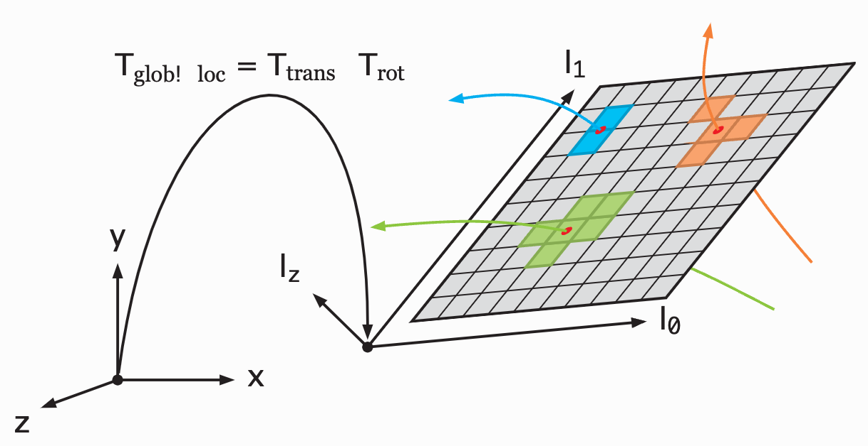
4. Transform from cluster to Spacepoint
对于 pixel 探测器，每一个 cluster 在探测平面上有两个维度的位置信息，探测平面本身也有一个维度的位置信息，因此用一个 cluster 就能变换得到一个 spacepoint.
对于 strip 探测器，由于 cluster 总共只有两个位置信息，因此无法从一个 cluster 得到一个 spacepoint
Strip 探测器芯片往往是成对安装的，两层芯片互相平行，但 strip 之间有一个夹角，这样就能通过分别位于两个芯片上的 cluster 的交点来获取一个 spcacepoint.

Slide 6
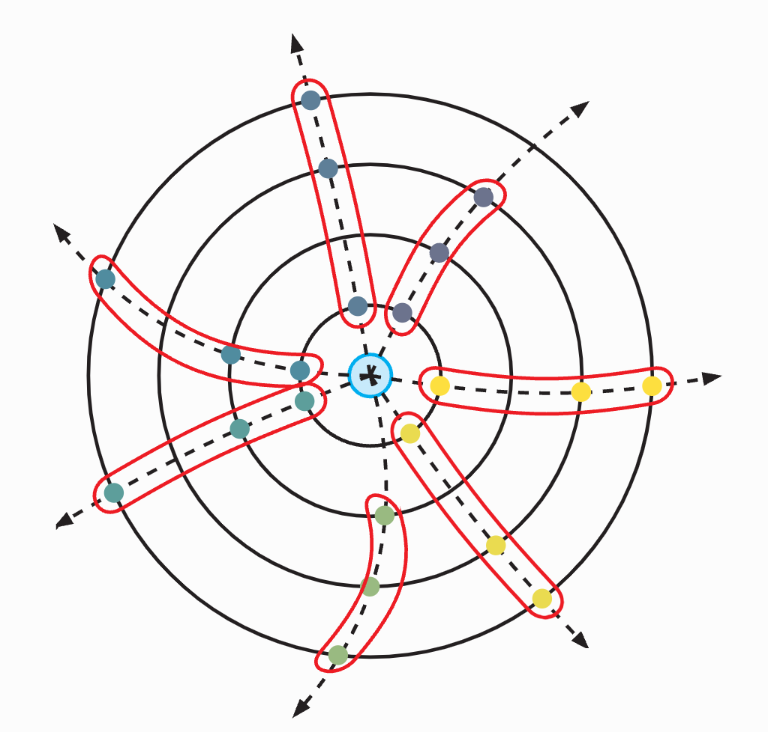
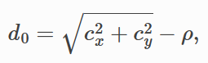
5. Seeding
由于 CMS 的磁场方向是平行于对撞方向的，因此带电粒子的运动轨迹投影在截面方向上就是圆弧
在不同的探测平面上分别挑出 3 个 spacepoint 画出一个圆弧，考察该圆弧是否可能构成一条 track 的一部分
一个重要的指标就是 impact parameter, 圆心到对撞束流的距离与圆半径的差：
只有 impact parameter 足够小，才能说明这 3 个 spacepoint 确实是来自于对撞点的同一个 track 产生的
将匹配成功的每 3 个一组的 spacepoint 都称为 seed
含义是可能通过后续处理成长为 track 的候选者

Slide 7
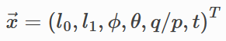
6. Combinatorial Kalman Filter – Track finding and fitting (基础方法)
对于一个 seed, 已经可以根据其包含的 spacepoint, 推测出这个 track 后续传播的状态参数
使用一个矢量来描述 track 在某一时刻的状态参数：
先利用 seed 中已有的信息，拟合出在下一个探测平面中 track 候选者的状态参数矢量
在下一个探测平面中寻找与预测最符合的 spacepoint, 并将该 spacepoint 归入 track 候选者
包含新归入的 spacepoint, 重新做一遍拟合，并获得在每个探测平面新的拟合值
对后续探测平面重复上述步骤，直到用完所有的探测平面，所有归入 track 候选者的 spacepoint 就组合成了一条 track, 并且可以对这些 spacepoint 进行精确拟合

Slide 8
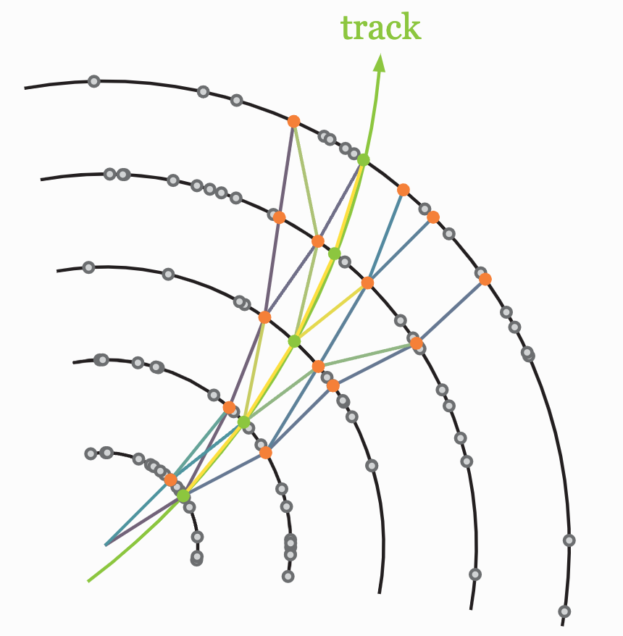
6. Combinatorial Kalman Filter – Track finding and fitting (track 之间的竞争)
有时在一个探测平面上会找到多个匹配度相近的 spacepoint
此时并不会在该探测层决定使用哪个 spacepoint
而是对每个可能得 spacepoint 都进行一遍尝试，通过后续探测层的拟合效果来判断在这一层最终选用哪一个 spacepoint

Slide 9
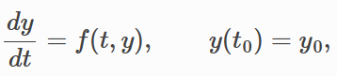
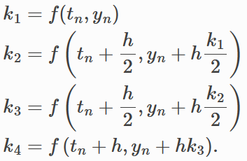
7. 如何拟合 (Particle Propagation, RKN method)
已知 track 的一些 spacepoint, 需要拟合出 track 在任意时刻的状态参数（位置、动量等）
常规的函数拟合方式是不适用的，因为我们并不知道应该用什么函数去进行拟合
对于理想的匀强磁场，可以解析地推测出应该使用螺旋线函数进行拟合，但事实中的磁场并不是匀强的，因此不能解析地得到拟合函数的形式
在 ACTS 中，使用的数值方法称为 Runge-Kutta-Nystrom (RKN) Method, 原本用来数值求解具有初值的一阶微分方程：
该方法利用上一 t 时刻中 y 的值，迭代地获取下一 t 时刻中 y 的值
当已知在 t_n 时刻 y(t_n) = y_n 时，运算下面 4 个量：

Slide 10
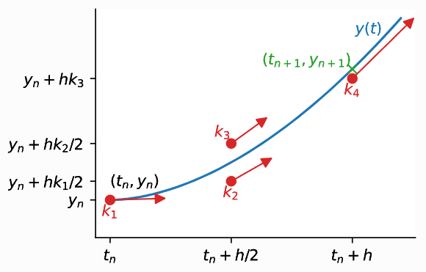
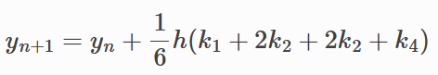
7. 如何拟合 (Particle Propagation, RKN method)
这 4 个量本质上都是对 t_n 到 t_{n+1} 时刻之间，y(t) 函数的斜率的估计
右图形象地标示出了这 4 个斜率之间的区别：
K_1 可以精确代表在 t_n 时刻的斜率
K_4 可以不精确代表在 t_{n+1} 时刻的斜率
K_2 和 k_3 分别代表代表在 t_n +h 时刻大概率偏小和大概率偏大的两个斜率
最后使用这些斜率的加权平均，得到 t_{n+1} 时刻 y 的值

Slide 11
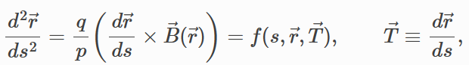
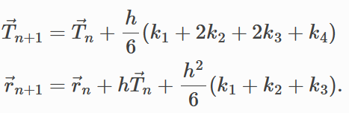
7. 如何拟合 (Particle Propagation, RKN method)
Runge-Kutta-Nystrom (RKN) 方法可以用来处理二阶的动力学微分方程：
？公式好像不大对
T矢量是运动方向上的单位矢量，当做前面的 y
s 是路径长度，当做前面的 t
不知道多出来的 r 矢量怎么解决，应该是修改了 k 的定义做到的

